Slide 1
«Загадочный мир-подводное царство»
Конспект открытого занятия по использованию нетрадиционных техник рисования

Slide 2
Воспитатель: Дервишева Земфира Эрежеповна
МКДОУ детский сад «Солнышко» с.Цветочное Белогорский район РеспубликаКрым.

Slide 3
Программные задачи:
1. Учить детей рисовать нетрадиционным способом «по мокрому» листу.
2. Учить передавать композицию в сюжетном рисунке.
3. Развивать разнонаправленные, слитные, плавные движения руки, зрительный контроль за ними, воображение, фантазию.
4. Воспитывать у детей стремление к достижению результата.
Материал:
Белый лист плотной бумаги, акварельные краски, поролоновая губка, кисточки (№ 6 и №3), салфетки на каждого ребенка, тарелочки с водой.
Методические приёмы:
1. Показ и объяснение воспитателя.
2. Игровая ситуация, с использованием художественного слова.
3. Наблюдение за работой детей.
4. Анализ работы воспитателем и детьми.
Предварительная работа
Чтение сказки А.С. Пушкина «Сказка о рыбаке и рыбке»; рассматривание иллюстраций к этому произведению; рассматривание картинок и фотографий с изображением морских обитателей.
Ход занятия:
Воспитатель: Ребята, сегодня мы поговорим с вами о море. У нас в Крыму есть два моря. Кто знает, как они называются?
Дети: Черное и Азовское.

Slide 4
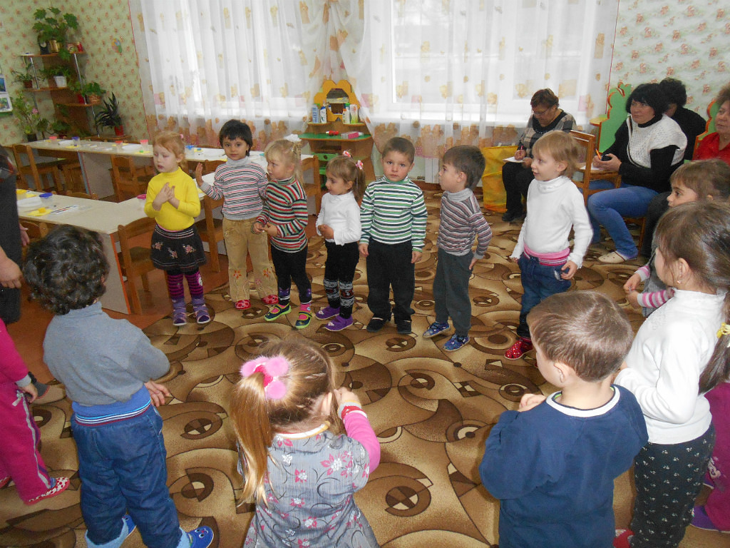

Slide 5
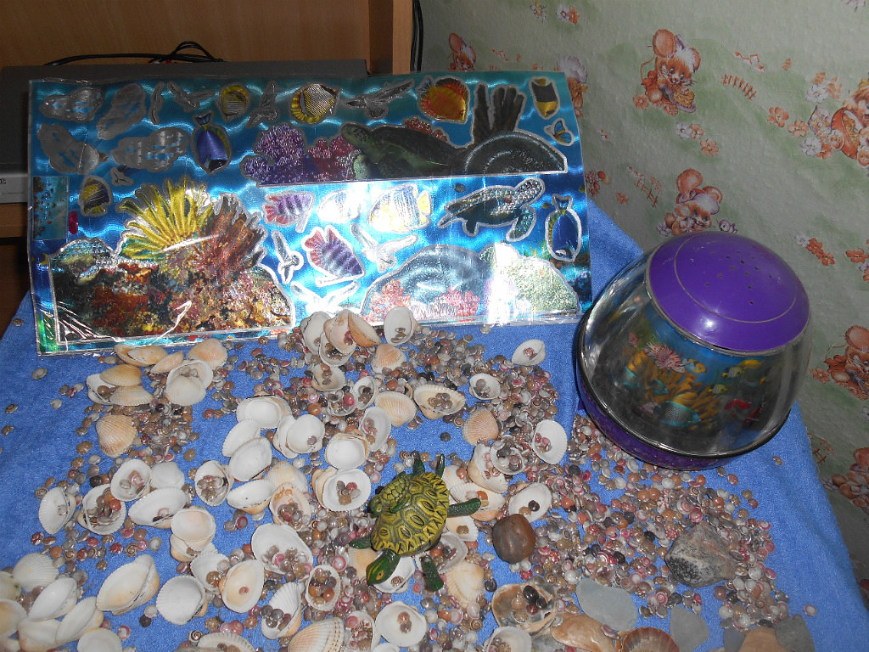
Воспитатель: Правильно. Посмотрите я вам приготовила кусочек нашего, сказочного, Черного моря ( Макет с ракушками и с камнями)

Slide 6
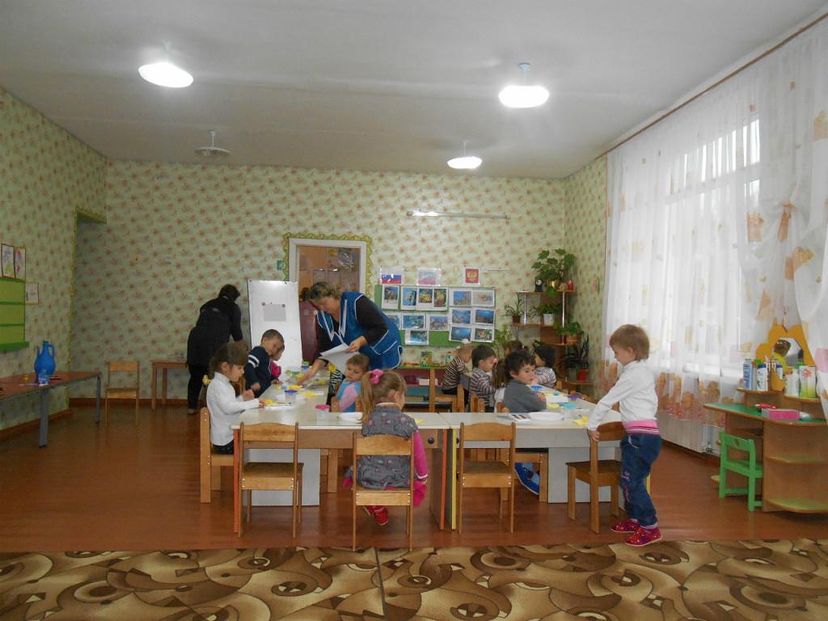
Воспитатель: Потрогайте какие гладкие камушки. Море ласкает эти камушки, поэтому они стали такими гладкими. А давайте нарисуем наше Черное море с её загадочным, подводным миром. Садитесь на свои места.

Slide 7
Дети сидят…

Slide 8
Воспитатель: Сегодня, ребята, на нашем занятии по рисованию краски будут вести себя не совсем обычно,
Они будут расплываться, выходить за рамки нашего рисунка. Необыкновенная легкость красок, получение
Новых цветов прямо на рисунке, сделают вашу работу удивительно интересной. А рисовать мы с вами будем
«По мокрому» листу.
Дети: А как?
Воспитатель: А что это такое, я сейчас расскажу и покажу. Главным инструментом сегодня станет губка.
Мы смочим ею наш лист. Смачивается лист быстрыми движениями( показ воспитателя), рука движется
Свободно. А потом уже «По мокрому» листу наносится краска. Кисточка слегка касается листа, краска
Ложится красиво, образуя волшебные переливы.
Воспитатель: Ребята, хотите почувствовать себя волшебниками?
Дети: Да!
Воспитатель: Итак, если мы с вами захотели почувствовать волшебство, то нам надо произнести волшебные слова,
Которые сделают наше рисование волшебным, удивительным и сказочным.

Slide 9
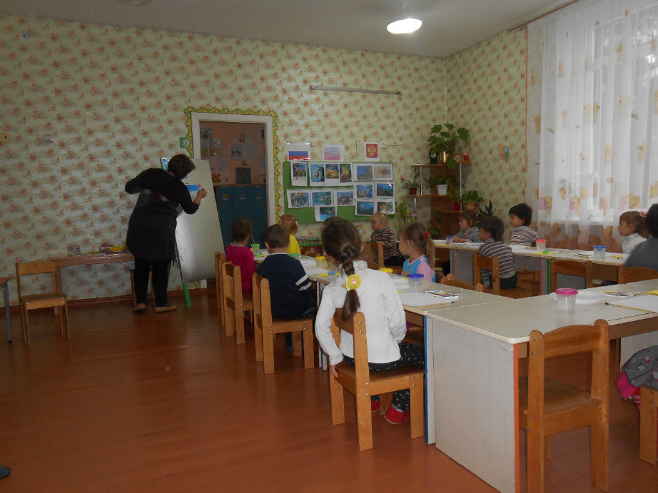

Slide 10
Физкультурная минутка.
Звездочка в небе колышется кротко( руки подняты вверх, пальцы широко расставлены, легкое покачивание
Руками)
В белом тумане, качается лодка
В лодке той-чудесные краски(руки отпущены вниз, немного разведены в стороны, раскачивание туловища
Влево и вправо)
Шепчутся в ней небылицы и сказки(руки к губам, повороты головы влево и вправо)
Лодочку ветер тихонько качает
В Волшебное царство он нас приглашает(дети садятся на стулья за столы.

Slide 11
Воспитатель: А сейчас я прочитаю отрывок из сказки, а вы её отгадаете.
«Жил старик со своею старухой, у самого синего моря»
Дети: Это сказка( ответы детей)
Воспитатель: Правильно. Слушайте дальше.
«Они жили в ветхой землянке, старик ловил неводом рыбу, а старуха пряла свою пряжу.
Дед был добрым, а старуха спокойная, и в доме у них был мир и согласие. И природа была
Спокойная: Голубое небо, спокойное море. И в этом спокойном море жила добрая, волшебная
«Золотая рыбка». Но жила она не одна.
Как вы думаете , кто еще жил в её загадочном мире-в подводном царстве?
Дети: (ответы детей)
Воспитатель: Молодцы! Ребята, а какой краской мы будем рисовать тихое, спокойное море?
Дети: Синей, голубой-(ответы детей)
Воспитатель: А «золотую рыбку»?
Дети: Оранжевой, желтой-(ответы детей)
Воспитатель: Посмотрите как я буду рисовать море. Губкой смачиваю лист быстрыми движениями,
слева на право. Кисточкой, сверху, провожу по всему листу. Попробуйте.

Slide 13
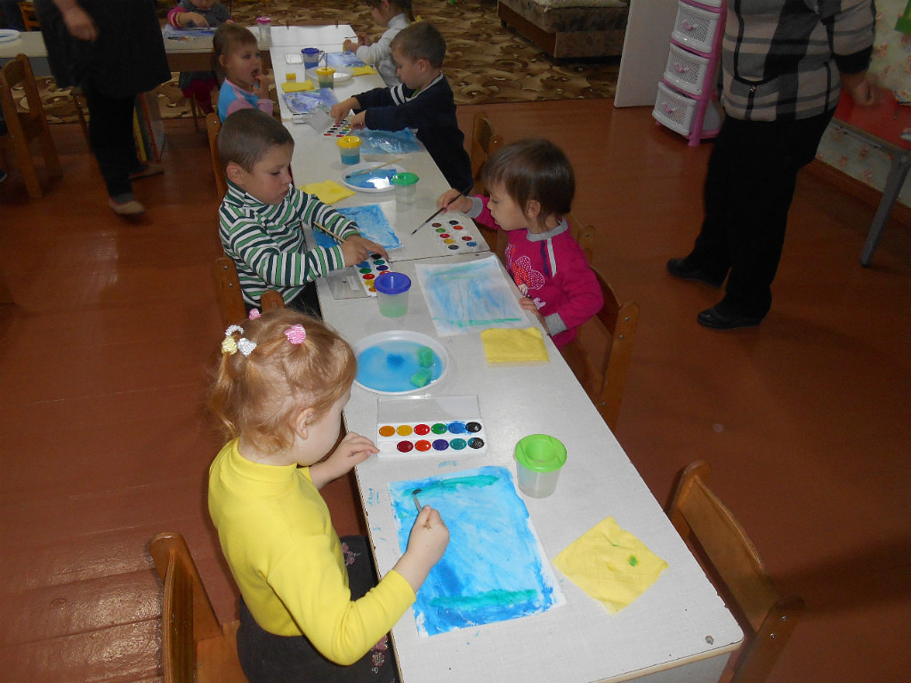

Slide 14
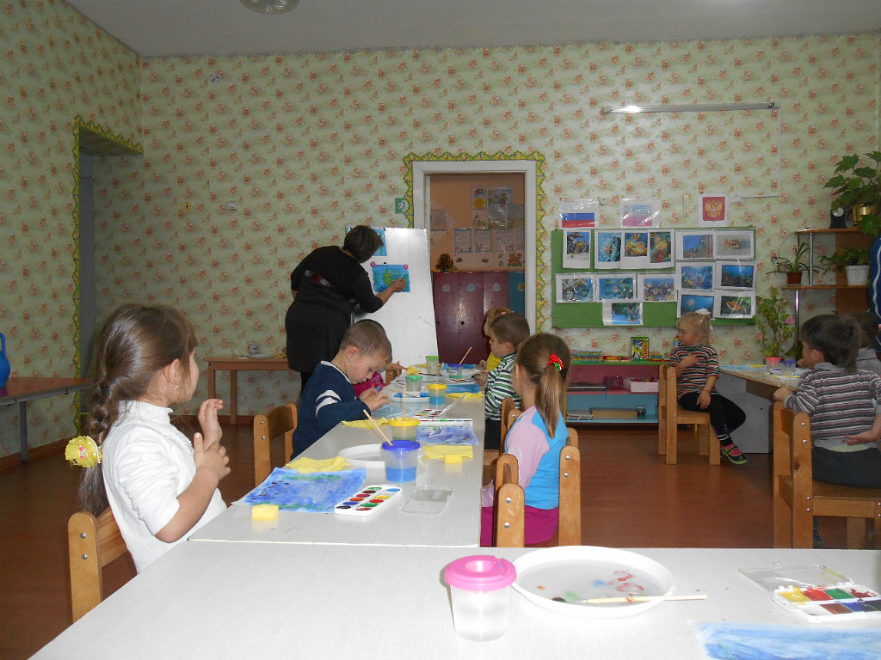

Slide 15
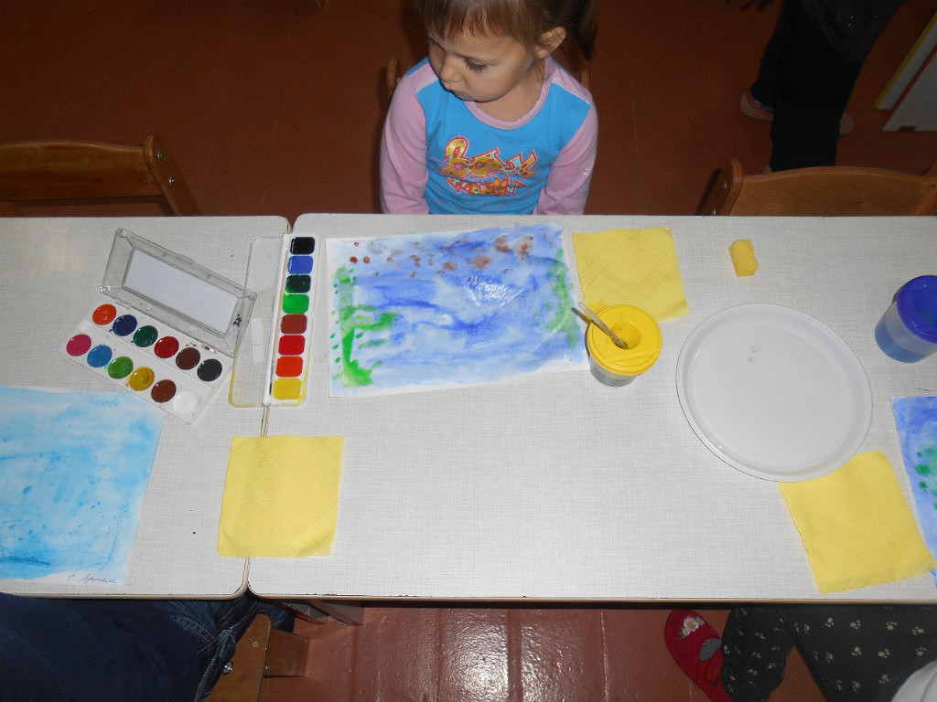
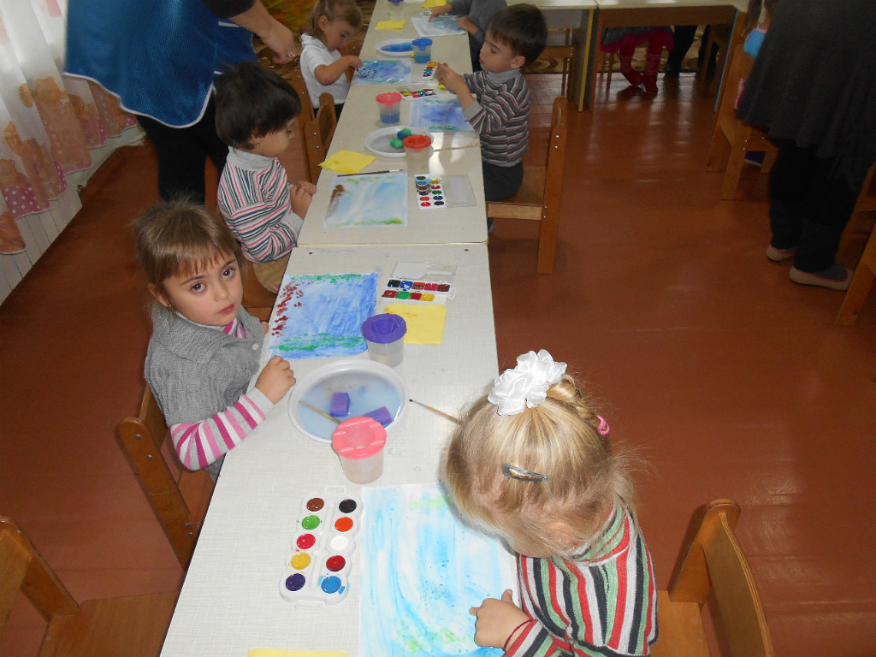
Воспитатель: А с помощью пальчика мы будем рисовать песчаное дно, водоросли.
(дети выполняют работу, воспитатель наблюдает за рисованием, при затруднении детей проводит
индивидуальный показ).

Slide 16
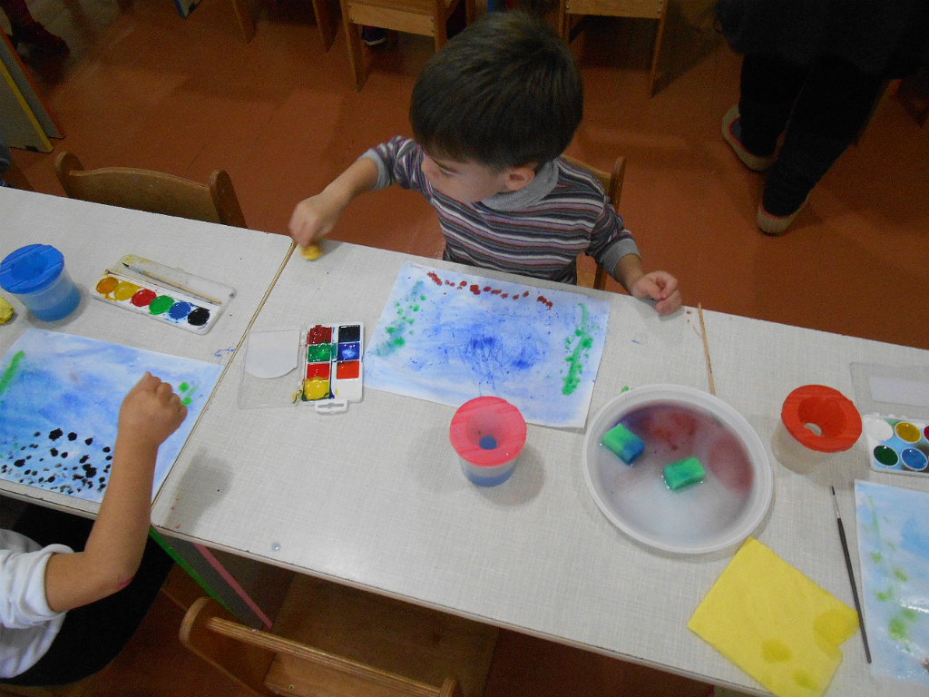
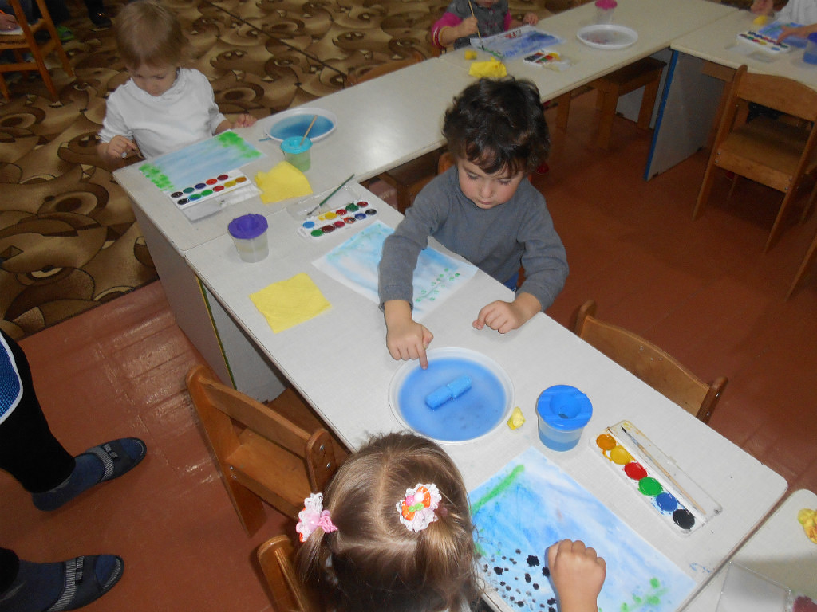

Slide 17
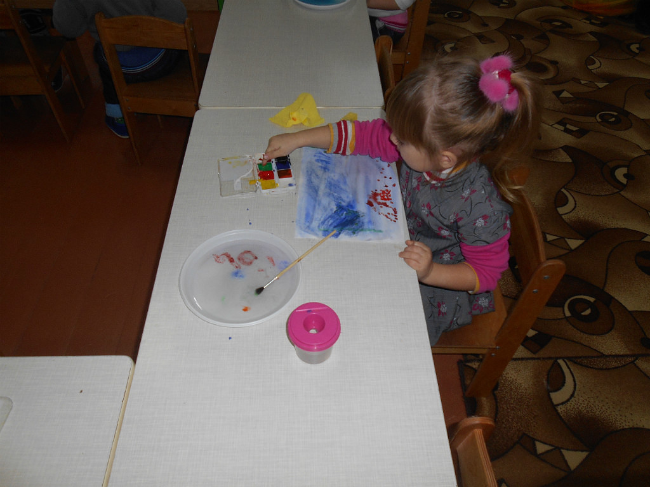

Slide 18
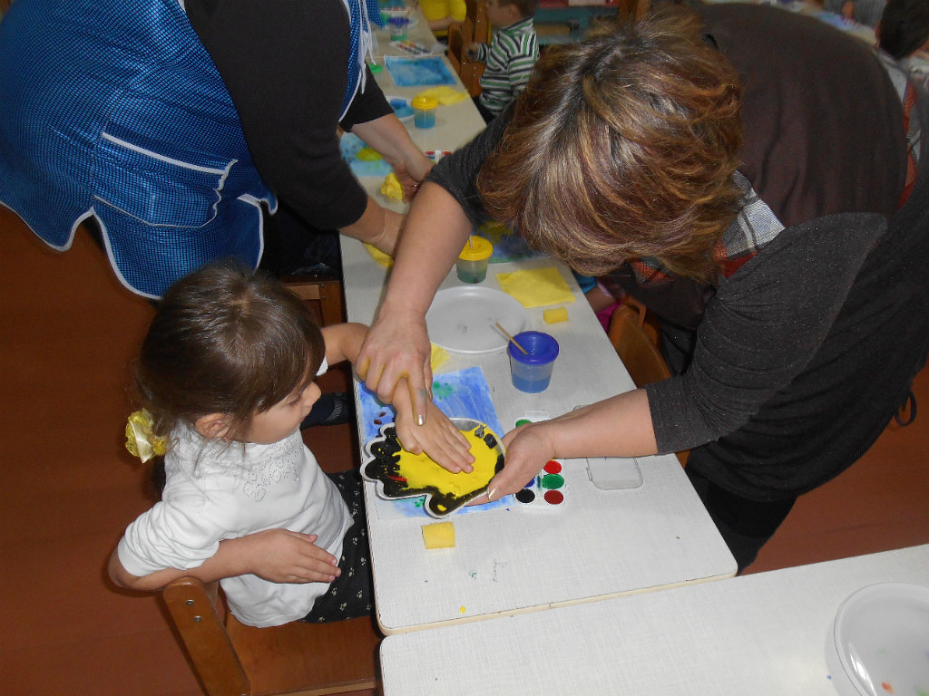
Воспитатель: А теперь ребята, мы ладошкой нарисуем «золотую рыбку»

Slide 19
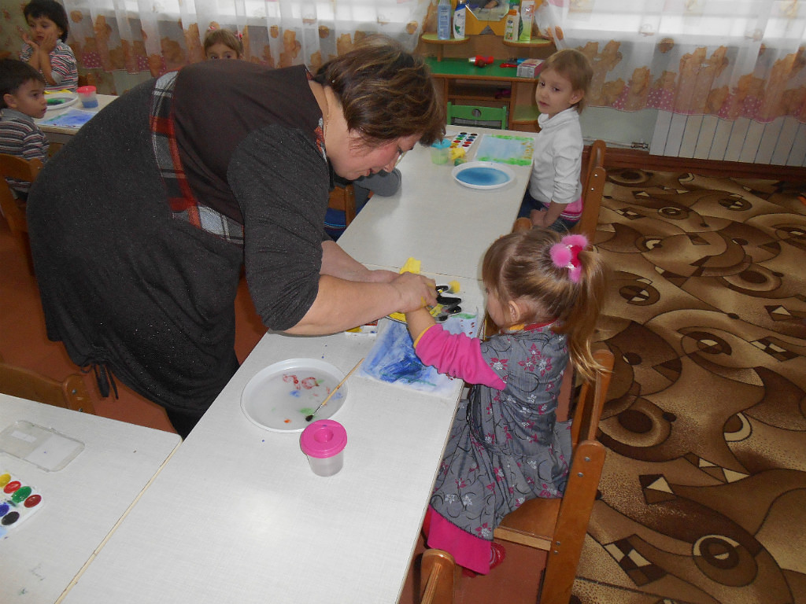

Slide 20
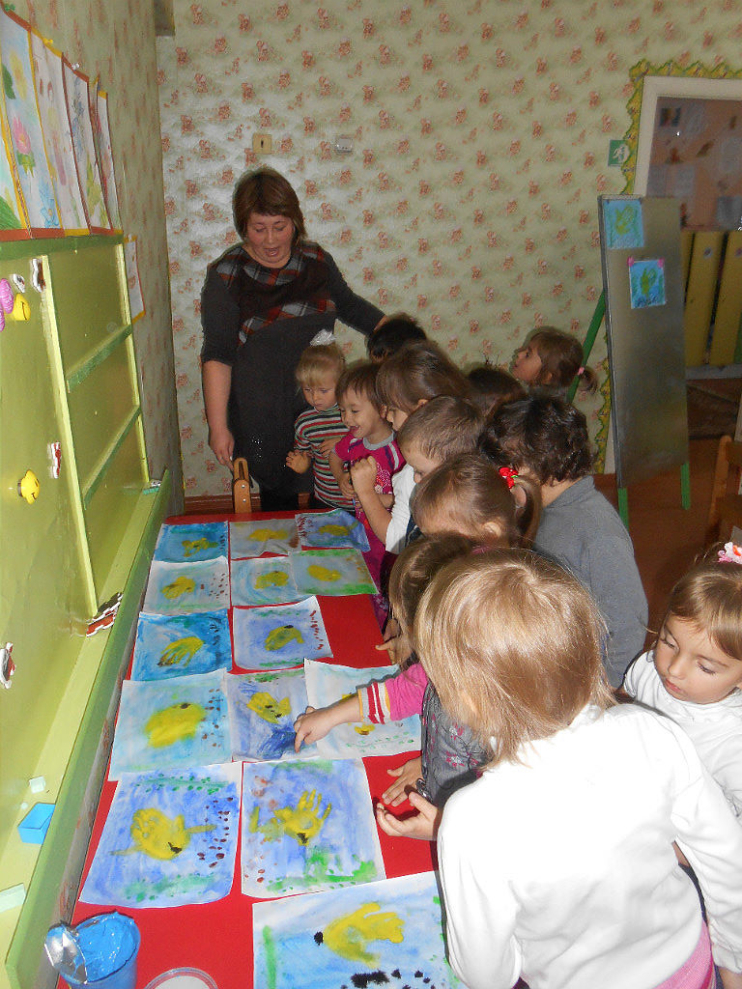
Анализ работы(когда все ребята закончат рисование, листочки разложить на одном большом столе,
получится «подводное царство»

Slide 21
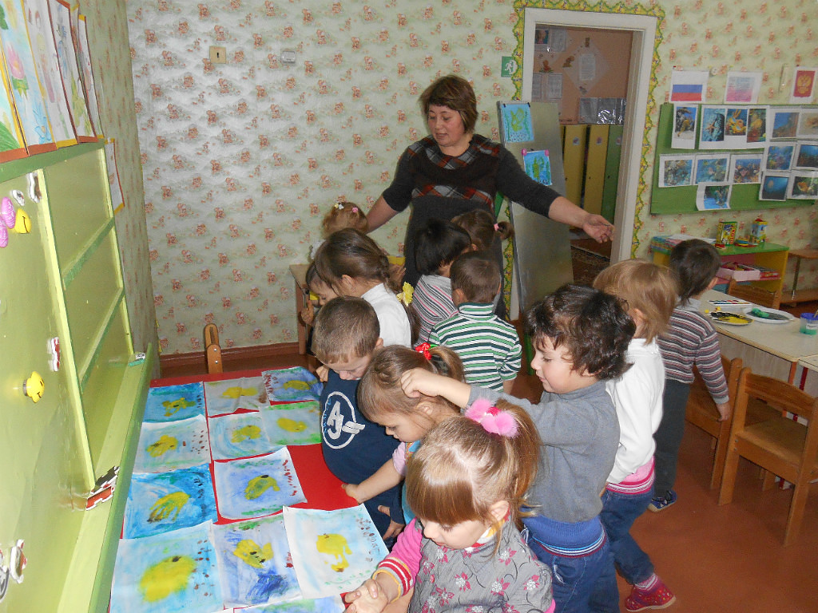

Slide 22
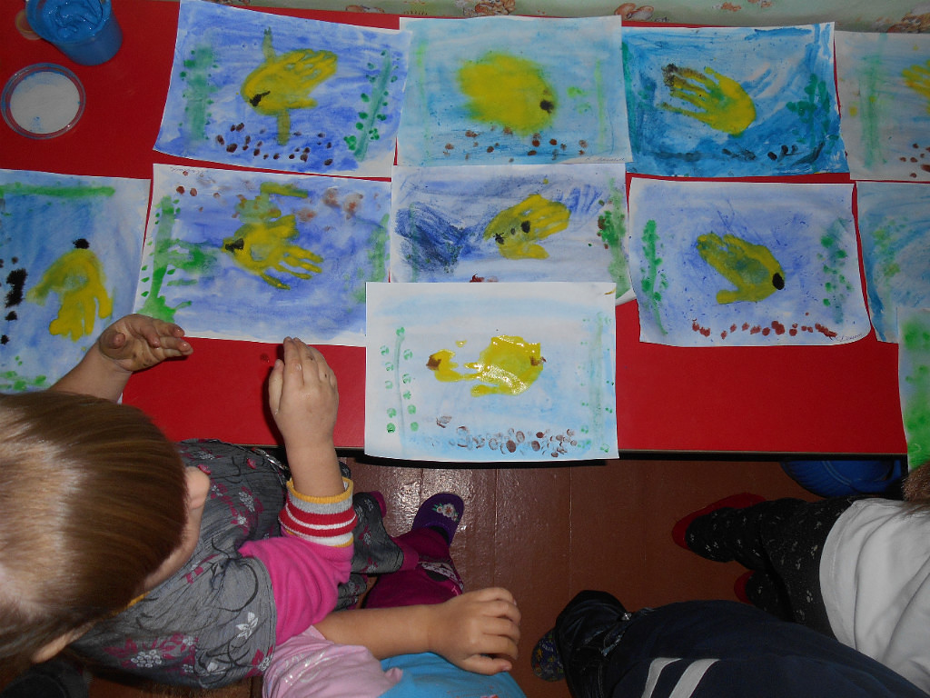

Slide 23
Воспитатель: Ребята, посмотрите, какое огромное, спокойное синее море у нас получилось.
И обитатели царства спокойно передвигаются в воде среди зеленых водорослей. И от того,
что море мирное, спокойное- золотых рыбок стало много, все они такие яркие, красивые.
Когда я смотрю на ваши рисунки, я чувствую, что в этой волшебной стране торжествует только
добро. И золотая рыбка обрадовалась, что у нее появилось столько много друзей, и передала
вам эти медальки(раздаются медальки с изображением рыбок)

Slide 24
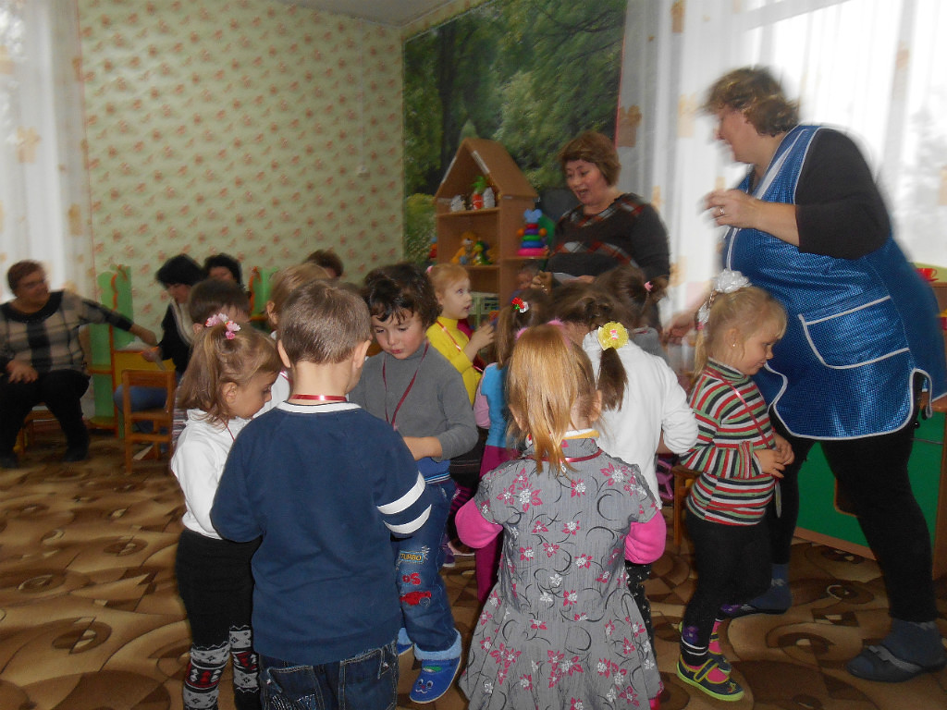

Slide 25
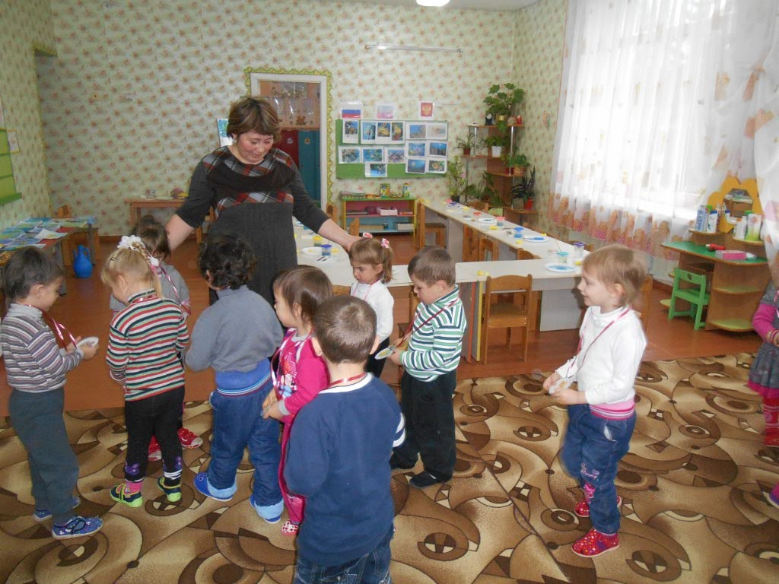

Slide 26
Подвижная игра с медальками: « У кого какая рыбка»

Slide 27
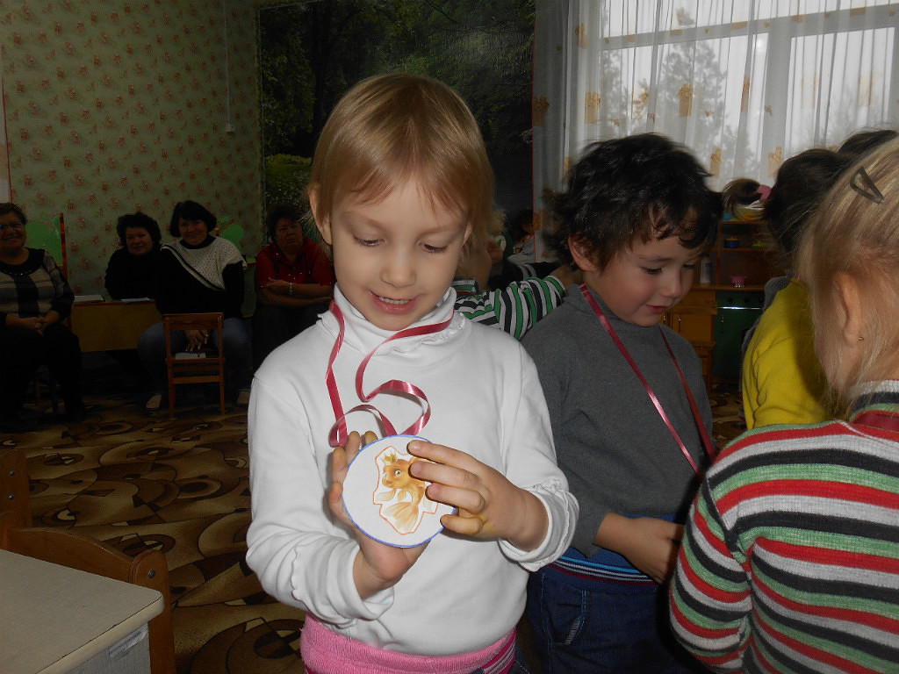
Дети счастливы

Slide 28
